Slide 1

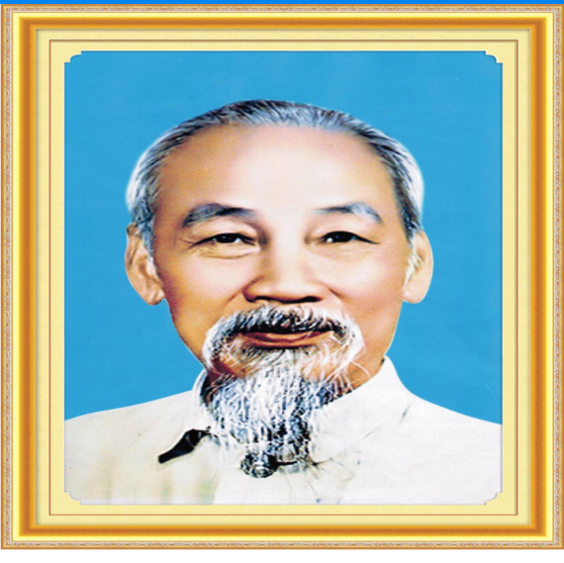
Giáo án PHÁT TRIỂN NGÔN NGỮ BÀI THƠ: ẢNH BÁC
Tác giả: Trần Đăng Khoa

Slide 2

BÀI THƠ: ẢNH BÁC Tác giả: Trần Đăng Khoa

Slide 3
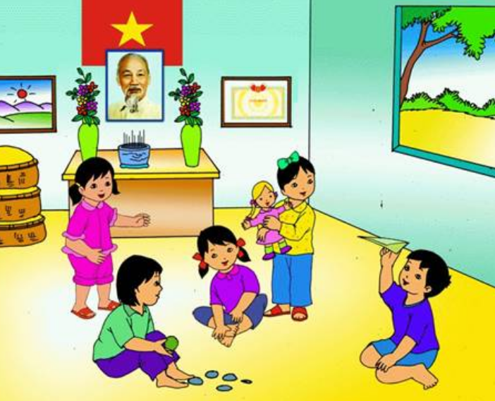
Nhà em treo ảnh Bác Hồ
Ngày ngày Bác mỉm miệng cười
Bên trên là một lá cờ đỏ tươi
Bác nhìn các cháu vui chơi trong nhà

Slide 4
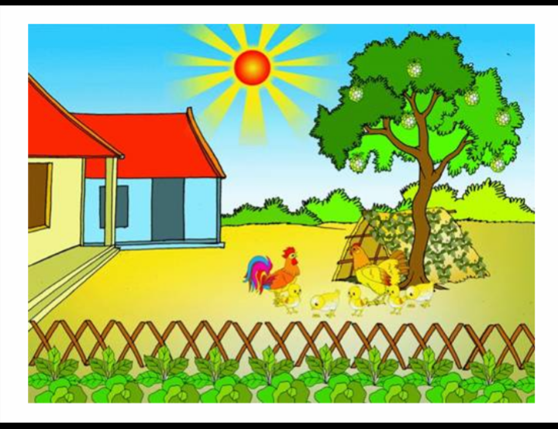
Ngoài sân có mấy con gà
Ngoài vườn có mấy quả na chín rồi

Slide 5
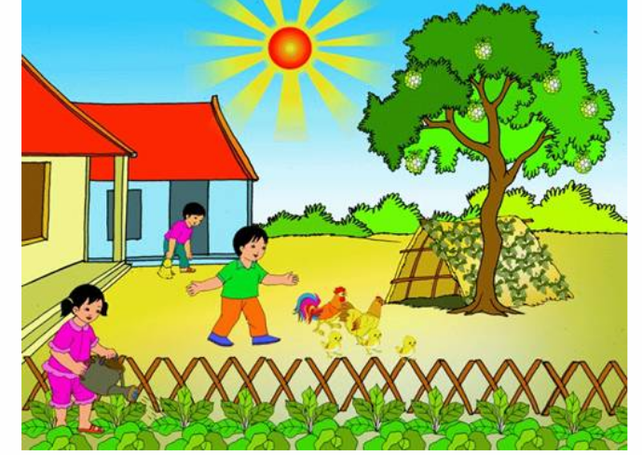
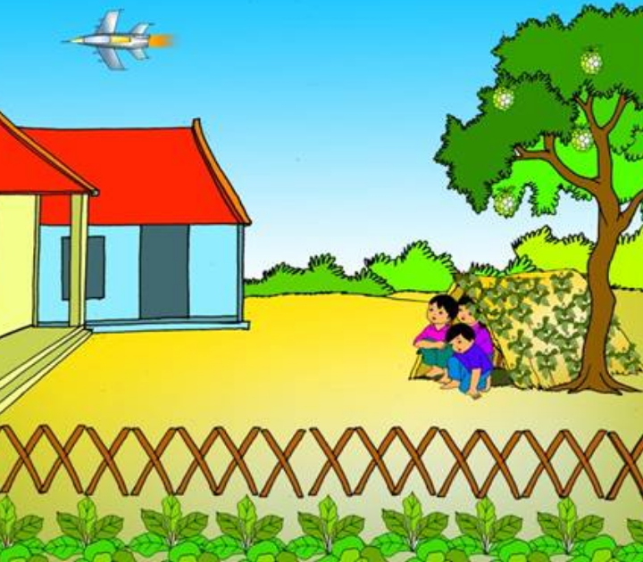
Em nghe như Bác dạy lời
Trồng rau, quét bếp, đuổi gà
Cháu ơi đừng có chơi bời đâu xa
tàu bay Mĩ
nhớ ra
hầm
ngồi
Thấy

Slide 6
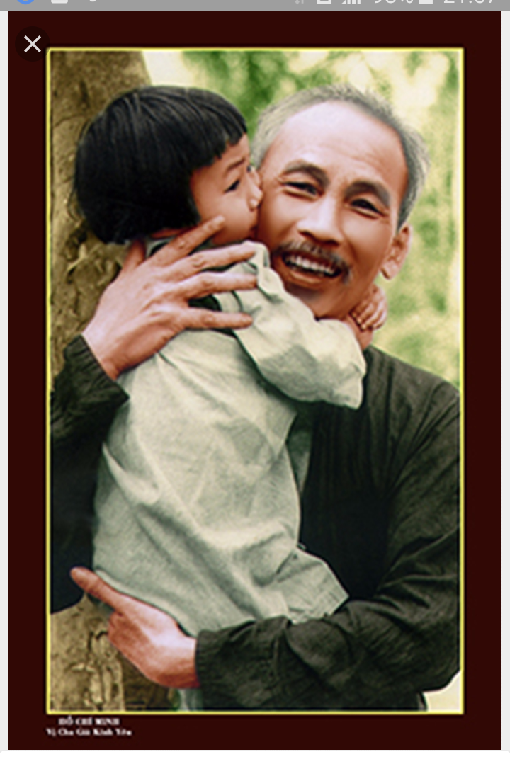
Bác lo bao việc trên đời
Ngày ngày Bác vẫn mỉm cười với em

Slide 7

Giảng nội dung: Bài thơ nói về Bác Hồ là vị lãnh tụ kính yêu của dân tộc Việt Nam khi còn sống tuy Bác bận rất nhiều công việc như­ng Bác luôn quan tâm đến tất cả mọi ng­ười….

Slide 8

Đỏ tươi

Slide 9
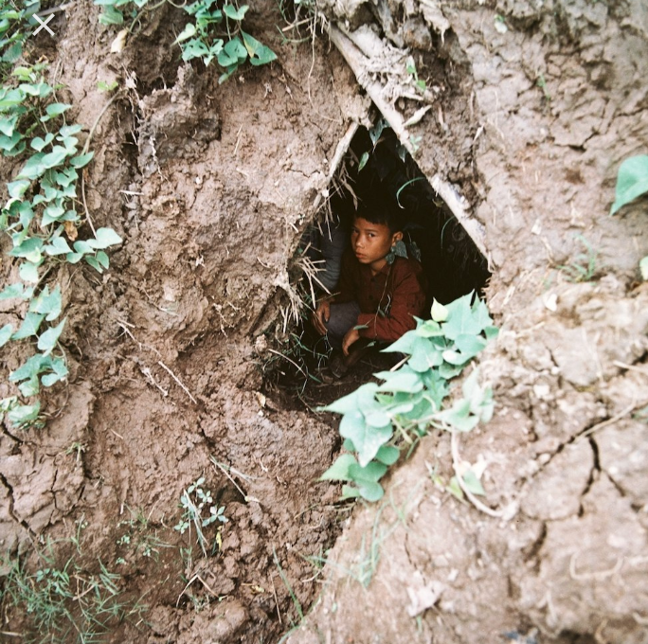
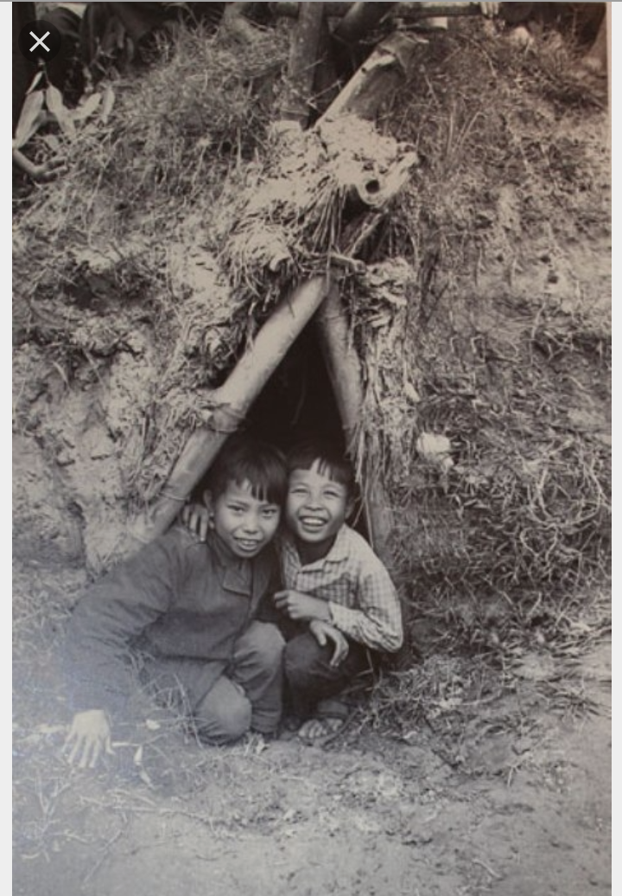
Cái hầm

Slide 10
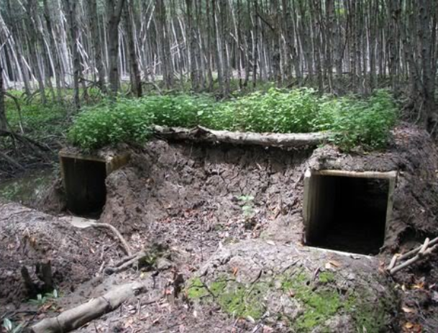
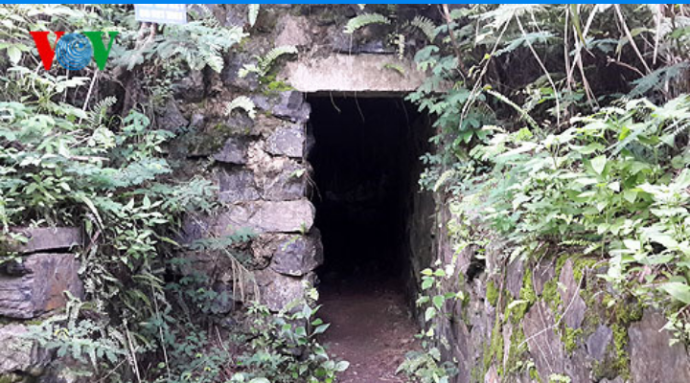

Slide 11
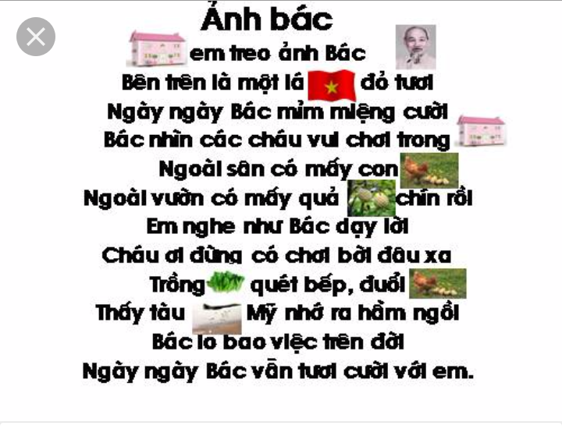

Slide 12

Đàm thoại

Slide 13
Trẻ đọc thơ

Slide 14
Kết thúc

